Slide 1
Microsoft .NET
Програмиране за интернет

Slide 2
Microsoft .NET
.NET е платформа за разработка на приложения,
която позволява изграждането на:
Настолни приложения (desktop) – конзолни или win32/win64
Уеб приложения
Мобилни приложения
други;
Можем да я съпоставим с JAVA платформата.

Slide 3
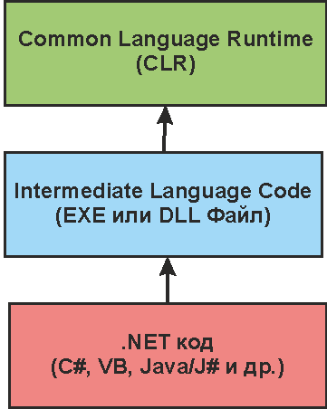
Microsoft .NET
Native код
(exe или dll)
C, C++ код
Notes:
Автоматично управление на ресурсите - .NET Framework управлява автоматично ресурсите като файлове, памет, мрежови връзки и бази от данни

Slide 4
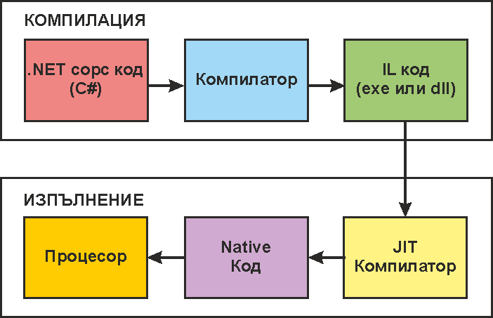
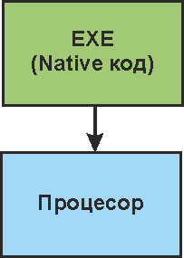
JIT Компилатор

Slide 5
CLR (Common Language Runtime)
Представлява среда за изпълнение на кода – виртуална машина (може да си го представим като програма, която изпълнява друга програма)
Съдържа функционалност за управление на:
Паметта
Нишките
Живота на обектите
Други
Притежава Garbage Collector

Slide 6
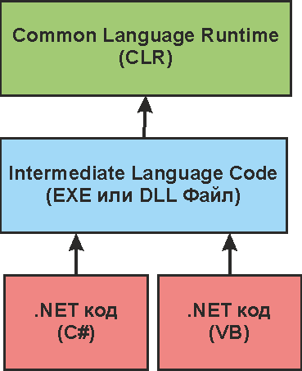
Многоезичност на .NET
Многоезикова поддръжка
Net позволява да пишем приложения на множество езици като:
C#, C++ (C++/CLI), Visual Basic (VB.NET), Python (IronPython) и др.
Междуезикова интеграция – позволява в едно и също приложение да бъде включен код, написан на различни езици

Slide 7
Някои понятия свързани с .NET
MSIL/IL (Microsoft Intermediate Language) – междинен език на Microsoft. Подобен е на byte code в JAVA.
CLS (Common Language Specification) – Обща езикова спецификация
CTS (Common Type Specification) – Обща система от типовете
JIT (Just In Time compiler) – Компилиране при поискване
Garbage Collection – събирач на боклука (излезли от употреба обекти)

Slide 8
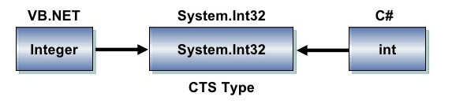
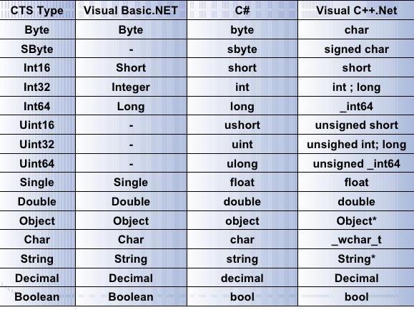
CTS (Common Type Specification)

Slide 9
.NET материали
Материали и Уроци, свързани с .NET:
https://learn.microsoft.com/bg-bg/dotnet/fundamentals/
https://learn.microsoft.com/en-us/dotnet/core/introduction
Забележка: Могат да се преведат с http://translate.google.com/

Slide 10
Асемблирани блокове (Assemblies)
Когато компилираме сорс код на .NET приложение се получаваме MSIL код.
MSIL се помества в т.н. асемблирани блокове, които представляват exe или dll файлове.
Асемблираните блокове съдържат:
MSIL код – код, готов за изпълнение от CLR
Манифест метаданни (Manifest Metadata), съдържат:
Информация за номера на версията на блока;
Списък с всички файлове включени в блока;
Списък с асемблитата, от които зависи;
Други.
Ресурси, като икони, изображения и др.

Slide 11
Съдържание на асемблираните блокове

Slide 12
Асемблирани блокове (Assemblies)
Файл, получен в резултат на компилиране на едно приложение. Може да бъде изпълнен от CLR
Асемблираният блок представлява най- малката градивна, изпълнима единица на .NET приложенията
Асемблираните блоковете представляват градивните единици на приложенията за .NET Framework

Slide 13
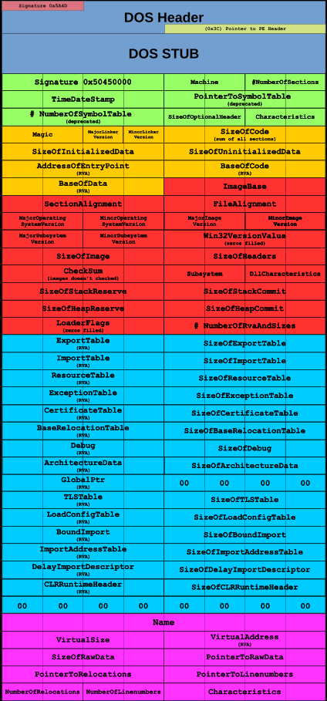
Portable Executable Формат (32 bit (PE32 Формат) или 64 bit)
На базата на този формат за пострени:
.exe, .dll, .acm, .ax, .cpl, .drv, .efi,, .mui,
.ocx, .scr, .sys, .tsp
Файловете могат да съдържат вградени ресурси,
които могат да бъдат ползвани от кода във файла.
Има малка разлика между обикновени
exe файлове и .NET ехе файлове.

Slide 14
Примерно пространство на имена при .NET
// Включване на именно пространство using System; // деклариране на именно пространство в C# namespace csharp_namescape { // Деклариране на клас class NamespaceClas { // Деклариране на метода main public static void Main() { // Отпечатване на съобщение в конзолата
Console.WriteLine("This is the new C# Namespace.");
//System.Console.WriteLine("This is the new C# Namespace.");
} } }

